Slide 1
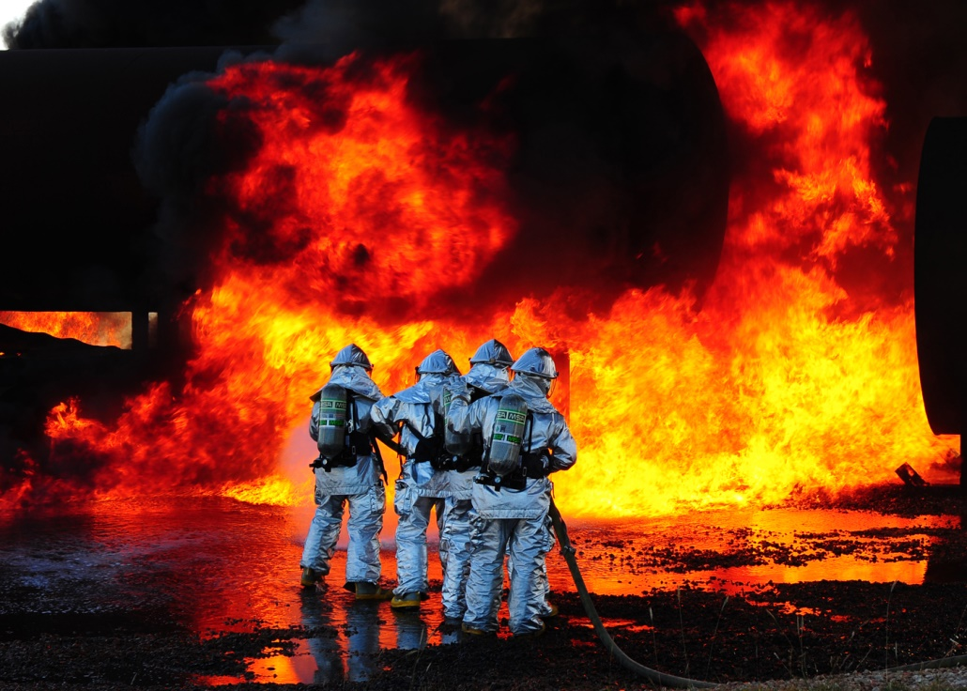
Hasiči
Hasí hořící objekty
Zachraňují osoby, zvířata a majetek
vyprošťují osoby při dopravních nehodách
Zajišťují technické zásahy při úniku nebezpečných látek
obsluhují protipožární zařízení a techniku

Slide 2
Příčiny požárů
Příčina | Počet/rok 2012
Úmyslné zapálení | 806
Hra dětí s ohněm | 97
Závady komínů | 203
Blesky | 28
Dopravní nehody | 69
Nedbalost dospělých | 1591
Nevyšetřené příčiny | 577
Zdroj: Hasičský záchranný sbor ČR, www.hzscr.cz

Slide 3
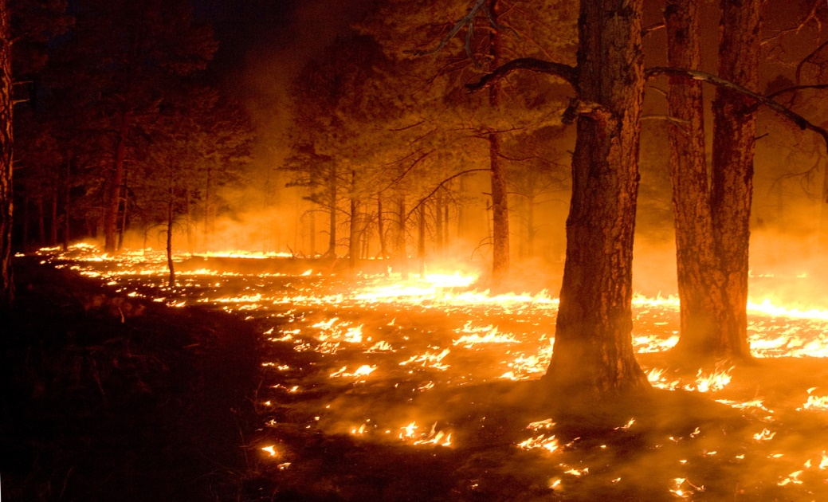
Zásady bezpečnosti
Následující pravidla bojují s nedbalostním chováním a zabraňují nebezpečí spojenému s otevřeným ohněm.
Nikdy nerozdělávejte oheň v lese.
Neodhazujte nedopalky od cigaret.
Nekuřte na místech, kde je kouření tabulkou zakázáno.
Straňte děti ohně.
Hořlavé a snadno zápalné látky nevystavujte přímým slunečním paprskům.
Oheň nikdy rozdělávejte v blízkosti dozrávajícího obilí, v blízkosti stohů sena a slámy, dále ve vyschlé nebo suché trávě a na rašelinových pozemcích.
V případě zpozorování požárů volejte linku 150.

Slide 4
Nejčastější příčiny požárů
Domácnost:
nedbalost při vaření (zapnutý sporák bez dozoru, ponechání hořlavých materiálů v blízkosti zapnutého sporáku apod.)
kouření a nevhodně odložené nedopalky cigaret
zanedbání údržby topidel a kouřovodů
hra dětí se zápalkami
nesprávná manipulace s otevřeným ohněm (při používání zábavní pyrotechniky, při svařování, svíčky ponechané bez dozoru v blízkosti hořlavé látky apod.)
skladování hořlavých a jiných nebezpečných látek (např. benzin) na nevhodných místech a nesprávná manipulace s nimi

Slide 5
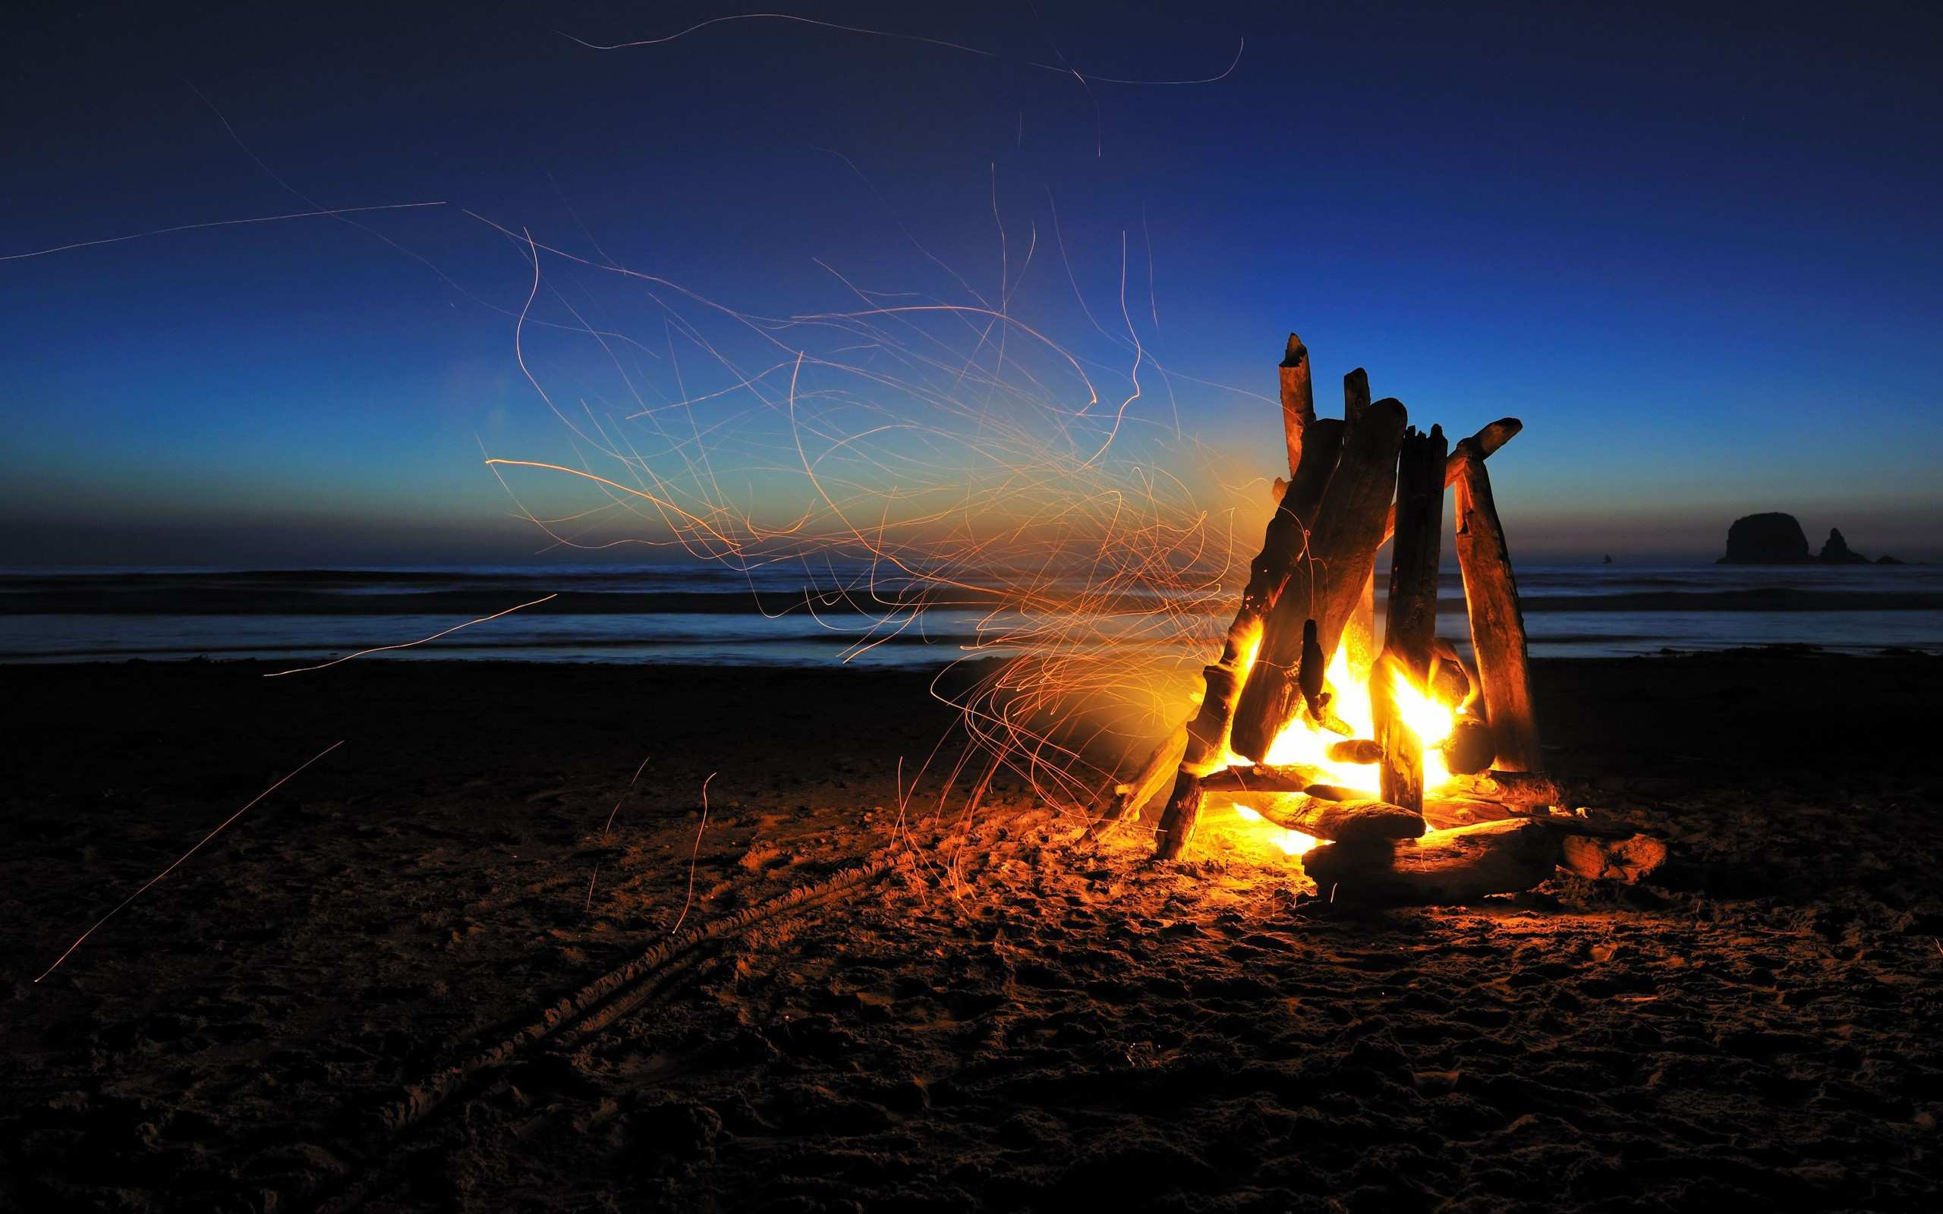
Nejčastější příčiny požárů
Příroda:
úder blesku
vypalování trávy a suchého klestí
rozdělávání otevřeného ohně na nesprávných místech (pod větvemi stromů, mimo vyhrazené ohniště apod.)
odhození nedopalku v přírodě (suchá tráva, lesní porost)
Zdroj: www.firebrno.cz

Slide 6
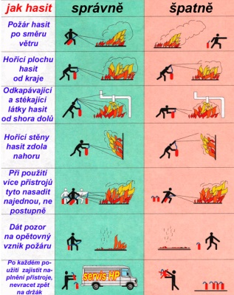
Typy hasících přístrojů
Pěnové
Vodní
Práškové
Sněhové
Halotronové

Slide 7
Pěnový hasící přístroj
Vhodný: k hašení pevných a hořlavých látek, Benzínu, nafty, minerálních olejů a tuků
Nevhodný: k hašení hořlavých kapalin mísících se s vodou a hořlavých plynů
Zásadně nepoužívat k hašení elektrických zařízení pod proudem a alkalických kovů.

Slide 8
Vodní hasící přístroj
Vhodný: k hašení papíru, dřeva a dalších pevných hořlavých látek a alkoholů
Nevhodný: na benzín, naftu, líh, ředidlo, hořlavé plyny a cenné materiály
Zásadně nepoužívat na hašení elektrických zařízení pod proudem, lehkých a hořlavých alkalických kovů, kyselin a rostlinných a živočišných tuků.

Slide 9
Práškový hasící přístroj
Vhodný: k hašení elektrických zařízení pod proudem, hořlavých plynů, benzínu, nafty, oleje, elektroniky
Nevhodný: na dřevo, uhlí a textil
Zásadně nepoužívat na lehké a hořlavé alkalické kovy

Slide 10
Sněhový hasící přístroj
Vhodný k hašení elektrických zařízení pod proudem, na hořlavé plyny, kapaliny, na jemnou mechaniku a elektronické zařízení
Nevhodný na pevné hořlavé látky typu dřeva, textil, uhlí
Zásadně nevhodný k hašení lehkých a hořlavých alkalických kovů, hořlavého prachu a sypkých látek

Slide 11
Buďte vždy obezřetní !
Děkuji za pozornost..☺
Martina Šlapáková
Všeobecné a sportovní gymnázium, Bruntál, příspěvková organizace

